Slide 1
Ecuador

Slide 2
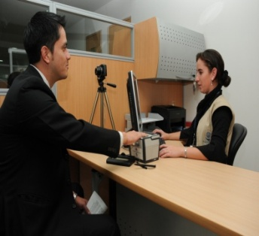
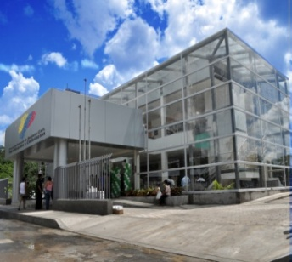
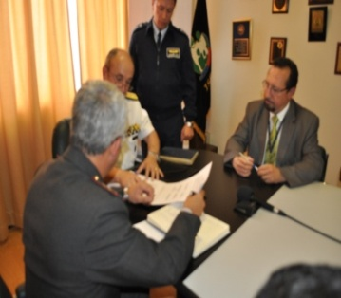
TRES - EJES
FORTALECIMIENTO DEL TALENTO HUMANO
INFRAESTRUCTURA-TECNOLOGÍA
COOPERACIÓN INTERINSTITUCIONAL
2do. Encuentro Internacional de Especialistas en Registro Civil Caracas, Venezuela Marzo 30-31, y abril 1o de 2011

Slide 3
Marco regulatorio
PARA LA ATENCIÓN A personas con DISCAPACIDAD Y QUE REQUIEREN ATENCIÓN PRIORITARIA EN MATERIA DE IDENTIDAD Y REGISTRO CIVIL.
2do. Encuentro Internacional de Especialistas en Registro Civil Caracas, Venezuela Marzo 30-31, y abril 1o de 2011

Slide 4
MARCO JURÍDICO
Constitución Política del Ecuador.- Capítulo III, Derechos de las personas y grupos de atención prioritaria. Adultos mayores, niños, jóvenes, personas con discapacidad, personas con bajos recursos.
Ley de Discapacidades.- Artículo 4, Integración Social. “El Estado a través de sus organismos y entidades garantiza el pleno ejercicio de los derechos que la Constitución y las leyes reconocen a todas las personas con discapacidad.
Sensibilización,
eliminación de barreras físicas y sicológicas, sociales y comunicacionales,
inserción en el sector laboral.
Código de la Niñez y Adolescencia.- Título II: Principios Fundamentales; Título III: Derechos, Garantías y Deberes.
Derechos de Apátridas, según Estatuto Apátridas, Organización de las Naciones Unidas. Artículos 25, 27, 28. Registro Civil garantizará la identidad de las personas.
2do. Encuentro Internacional de Especialistas en Registro Civil Caracas, Venezuela Marzo 30-31, y abril 1o de 2011

Slide 5
POLÍTICA DEL GOBIERNO CENTRAL
Con base en la Constitución Política del Ecuador, el Gobierno del Presidente Rafael Correa mediante Decreto Ejecutivo N° 338, Registro Oficial 97 del 04 de junio de 2007, establece como Política de Estado la prevención de discapacidades, la atención y la rehabilitación integral de las personas con discapacidad.
A través de la Vicepresidencia de la República se delegan las acciones, programas y proyectos en el ámbito social.
Se dispone la aplicación y ejecución en forma prioritaria y preferente del Programa "Ecuador sin Barreras” bajo la responsabilidad y coordinación de la Vicepresidencia de la República.
Política Internacional. Acciones debidamente coordinadas con el Ministerio de Relaciones Exteriores.
2do. Encuentro Internacional de Especialistas en Registro Civil Caracas, Venezuela Marzo 30-31, y abril 1o de 2011

Slide 6
ESTRATEGIAS INTERINSTITUCIONALES.-
Desde este pilar de modelo de gestión, hemos establecido importantes alianzas estratégicas con instituciones, empresas u organizaciones:
Suscripción de convenios de cooperación que permiten un accionar conjunto hacia la ejecución de proyectos sociales.
Apoyamos a la Vicepresidencia de la República en sus diferentes proyectos sociales, enfocados principalmente en:
Convenio de Cooperación Interinstitucional para la realización de la Misión Manuela Espejo, suscrito Vicepresidencia y el Ministerio de Salud de Cuba (junio/2009).
Convenio Marco de Cooperación Interinstitucional entre la Vicepresidencia de la República y la Dirección General del Registro Civil Identificación y Cedulación (4/jun/2009).
2do. Encuentro Internacional de Especialistas en Registro Civil Caracas, Venezuela Marzo 30-31, y abril 1o de 2011

Slide 7
Se ha suscrito varios convenios para que los datos del registro poblacional apoyen los programas sociales inclusivos del Gobierno.
MISIÓN SOLIDARIA “MANUELA ESPEJO
ARCES
PROGRAMA INTI
CEDULACIÓN A PERSONAS PRIVADAS DE LA LIBERTAD
BRIGADAS SOLIDARIAS
2do. Encuentro Internacional de Especialistas en Registro Civil Caracas, Venezuela Marzo 30-31, y abril 1o de 2011

Slide 8
1) MISIÓN MANUELA ESPEJO
Este programa de responsabilidad social, tiene como objetivo registrar y dotar de cédula de ciudadanía a las personas con capacidades especiales que carecen de este documento.
Se pretende como meta llegar hasta el 2013 al 100% de la población más vulnerable con el fin de que puedan acceder a sus derechos sociales, acorde a la Constitución, y aportar en la eliminación del Subregistro.
2do. Encuentro Internacional de Especialistas en Registro Civil Caracas, Venezuela Marzo 30-31, y abril 1o de 2011

Slide 9
MISIÓN MANUELA ESPEJO
Colaboración de países
Este programa contó con el apoyo de países hermanos como Cuba y Venezuela. Profesionales médicos brindaron su aporte en el levantamiento de la información necesaria.
2do. Encuentro Internacional de Especialistas en Registro Civil Caracas, Venezuela Marzo 30-31, y abril 1o de 2011

Slide 10
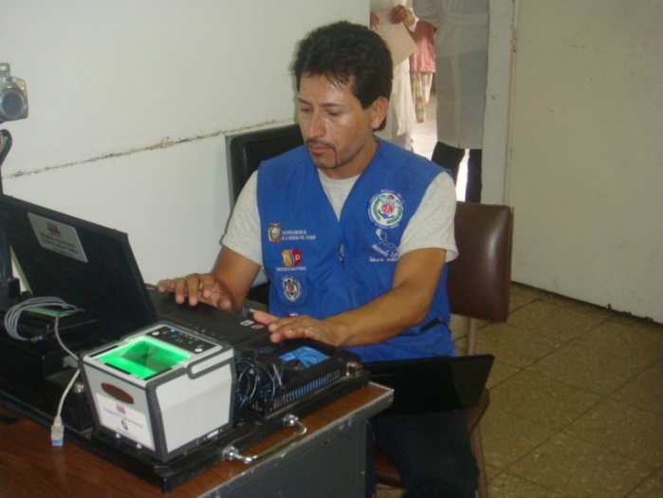
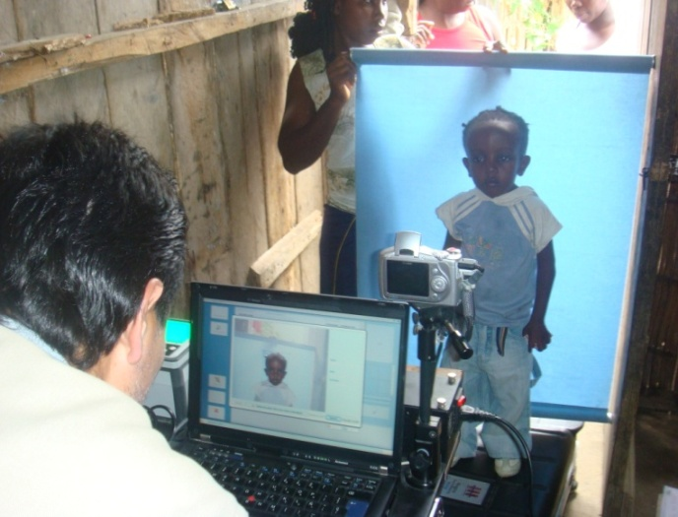
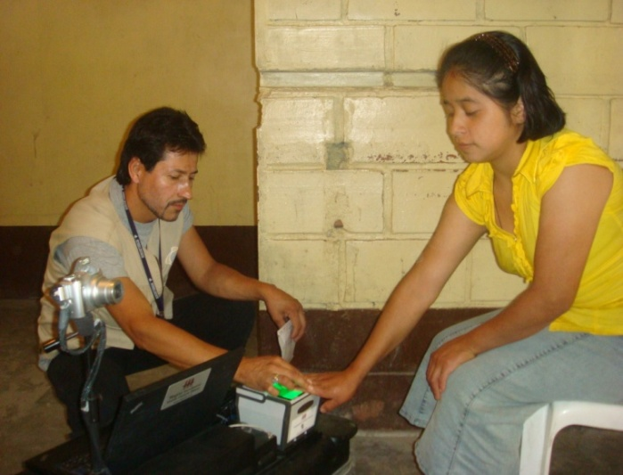
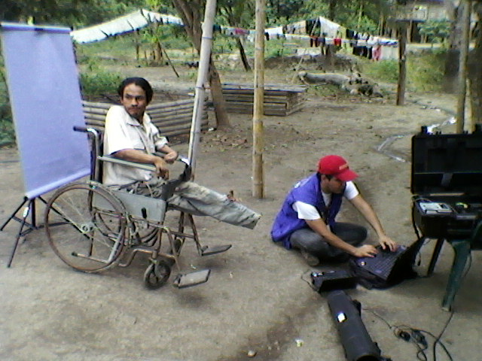
EXPEDIENTE FOTOGRÁFICO
2do. Encuentro Internacional de Especialistas en Registro Civil Caracas, Venezuela Marzo 30-31, y abril 1o de 2011

Slide 11
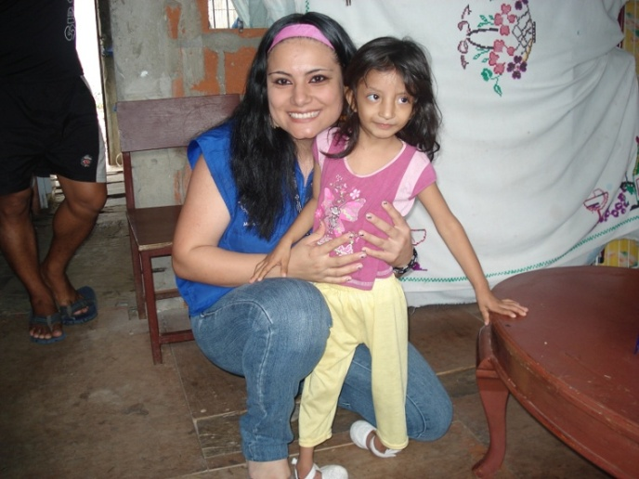
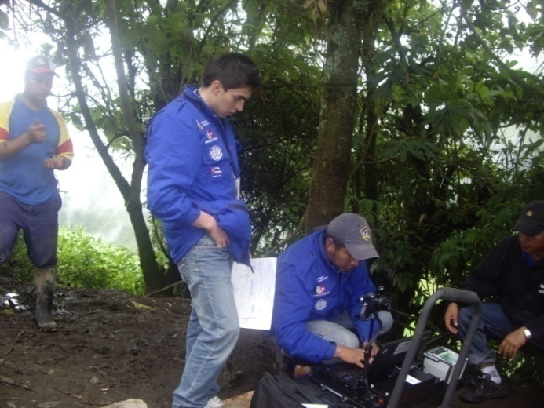
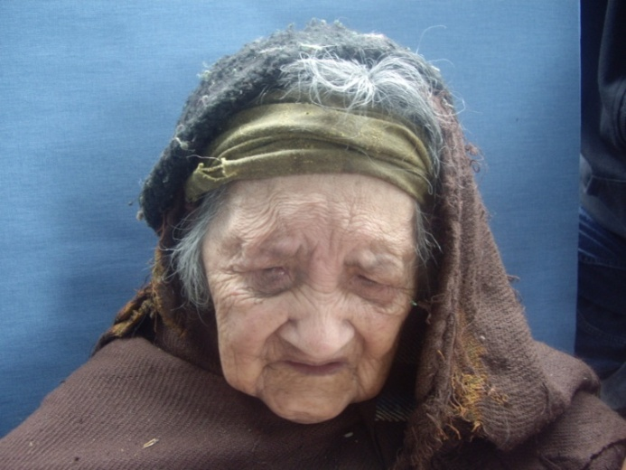
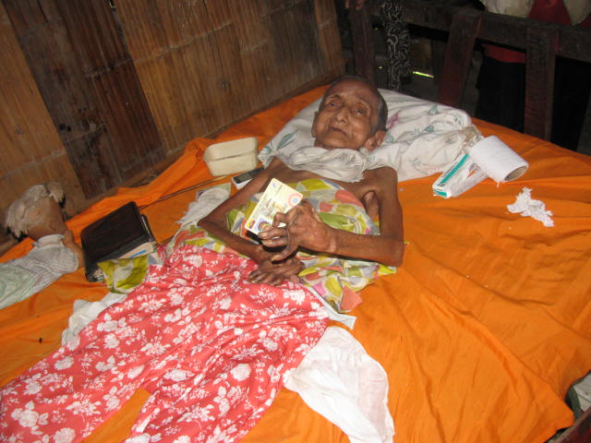
EXPEDIENTE FOTOGRÁFICO
2do. Encuentro Internacional de Especialistas en Registro Civil Caracas, Venezuela Marzo 30-31, y abril 1o de 2011

Slide 12
2) Agencias de Registro Civil en Establecimientos de Salud (ARCES)
El Registro Civil lleva adelante el Programa ARCES que tiene como propósito el combatir la inscripción tardía de niños y niñas del Ecuador. Entendiéndose como tardías aquellas que ocurren con posterioridad a los 30 días de nacimiento del infante.
Actualmente el país ya cuenta con 28 agencias ubicadas en 17 provincias a nivel nacional.
2do. Encuentro Internacional de Especialistas en Registro Civil Caracas, Venezuela Marzo 30-31, y abril 1o de 2011

Slide 13
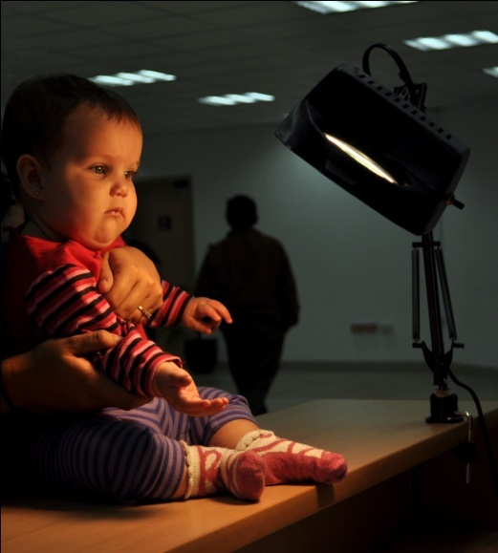
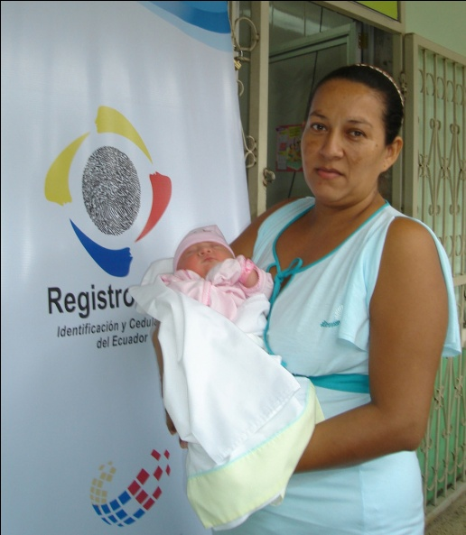
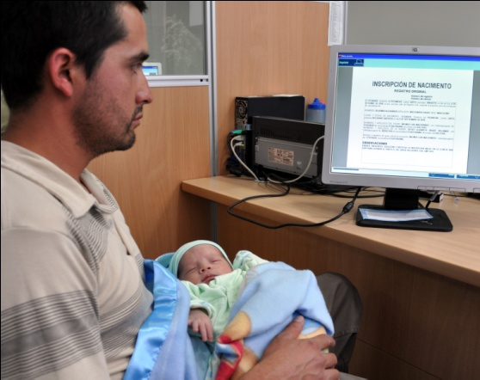
EXPEDIENTE FOTOGRÁFICO
Agencias de Registro Civil con servicios desde centros de salud en diferentes ciudades del país
2do. Encuentro Internacional de Especialistas en Registro Civil Caracas, Venezuela Marzo 30-31, y abril 1o de 2011

Slide 14
3) BRIGADAS SOLIDARIAS
Brindar el servicio a niño(a)s y adultos que lo requieran, cuyo único requisito es que estén imposibilitados de trasladarse a las oficinas de Registro Civil por sus diversos estados de salud física y mental, así como para las personas de la tercera edad; para indigentes que no pueden salir de la casa de acogida; niño(a)s que necesitan salir de urgencia del país que van a ser intervenidos en el exterior, niño(a)s hospitalizados, etc.
2do. Encuentro Internacional de Especialistas en Registro Civil Caracas, Venezuela Marzo 30-31, y abril 1o de 2011

Slide 15
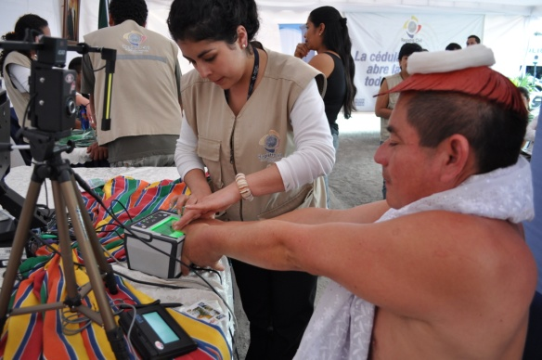
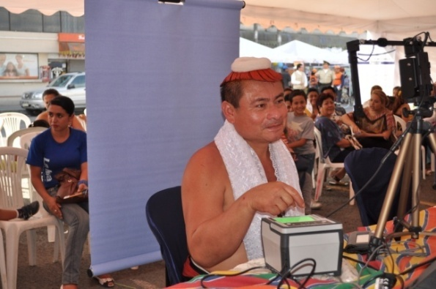
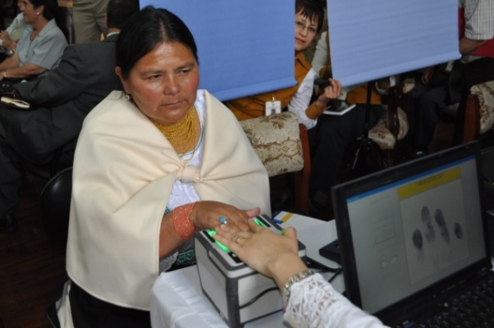
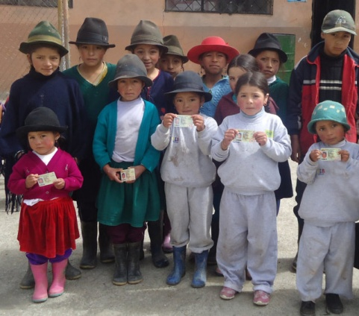
EXPEDIENTE FOTOGRÁFICO
Brigada de Cedulación en Santo Domingo de los Tsáchilas
Brigada de cedulación en Cañar
2do. Encuentro Internacional de Especialistas en Registro Civil Caracas, Venezuela Marzo 30-31, y abril 1o de 2011

Slide 16
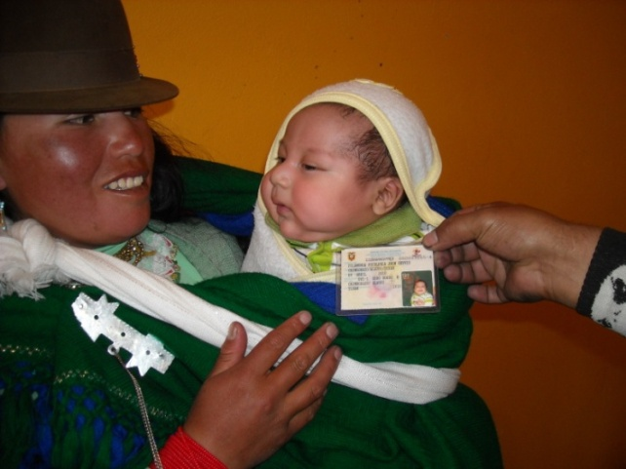
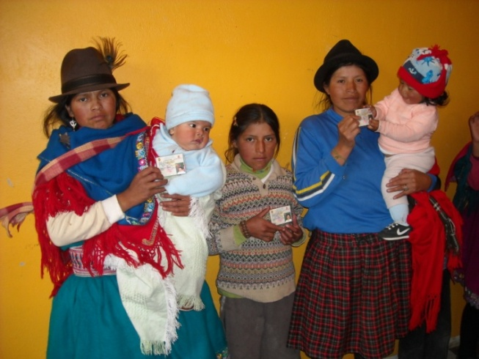
EXPEDIENTE FOTOGRÁFICO
Brigada de cedulación a través del INTI
Cooperación entre el Ministerio de Coordinación de Desarrollo Social y el Registro Civil, Identificación y Cedulación.
Se visitaron comunidades en Colta, Alausí (Chimborazo), San Miguel y Chillanes (Bolivar), Sigchos y Pujilí (Cotopaxi).
Más de 18 000 niños y niñas menores de once años y sus madres poseen su documento de identidad y ciudadanía.
2do. Encuentro Internacional de Especialistas en Registro Civil Caracas, Venezuela Marzo 30-31, y abril 1o de 2011

Slide 17
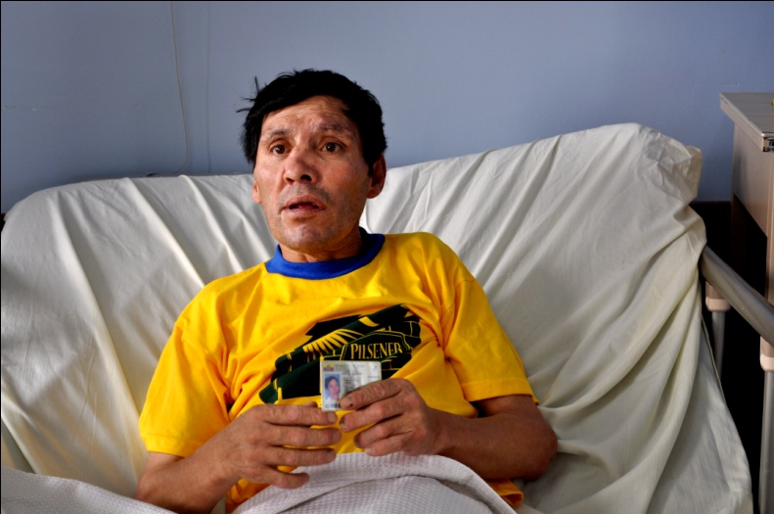
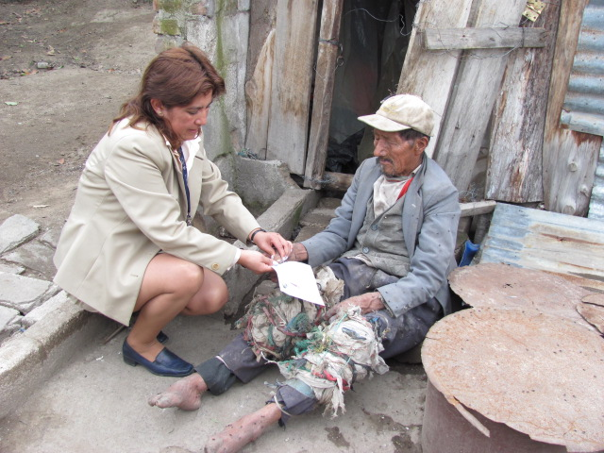
EXPEDIENTE FOTOGRÁFICO
Brigada de cedulación a personas en condiciones vulnerables
2do. Encuentro Internacional de Especialistas en Registro Civil Caracas, Venezuela Marzo 30-31, y abril 1o de 2011

